Slide 1
메모리의 동적 할당

Slide 2
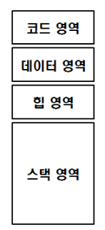

Slide 3
#include <stdlib.h>
Void * malloc (size_t size);
성공시 메모리공간의 주소 값 반환 실패시 NULL 반환

Slide 4
#include <stdlib.h>
Void * free(void * ptr);
포인터 값이 NULL이면 작업을 취소

Slide 5
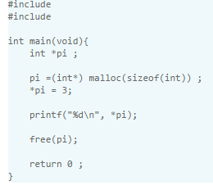

Slide 6
#include <stdlib.h>
Void * calloc(size_t elt_count, size_t elt_size);

Slide 7
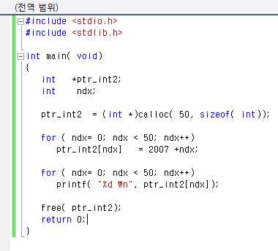

Slide 8
#include <stdlib.h>
Void * realloc(void * ptr, size_t sise);

Slide 9
